Slide 1
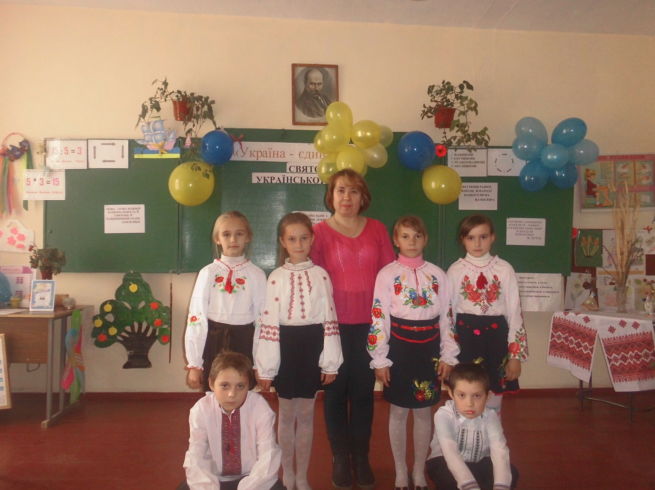
А МИ - ОСЬ ТАКІ!

Slide 2
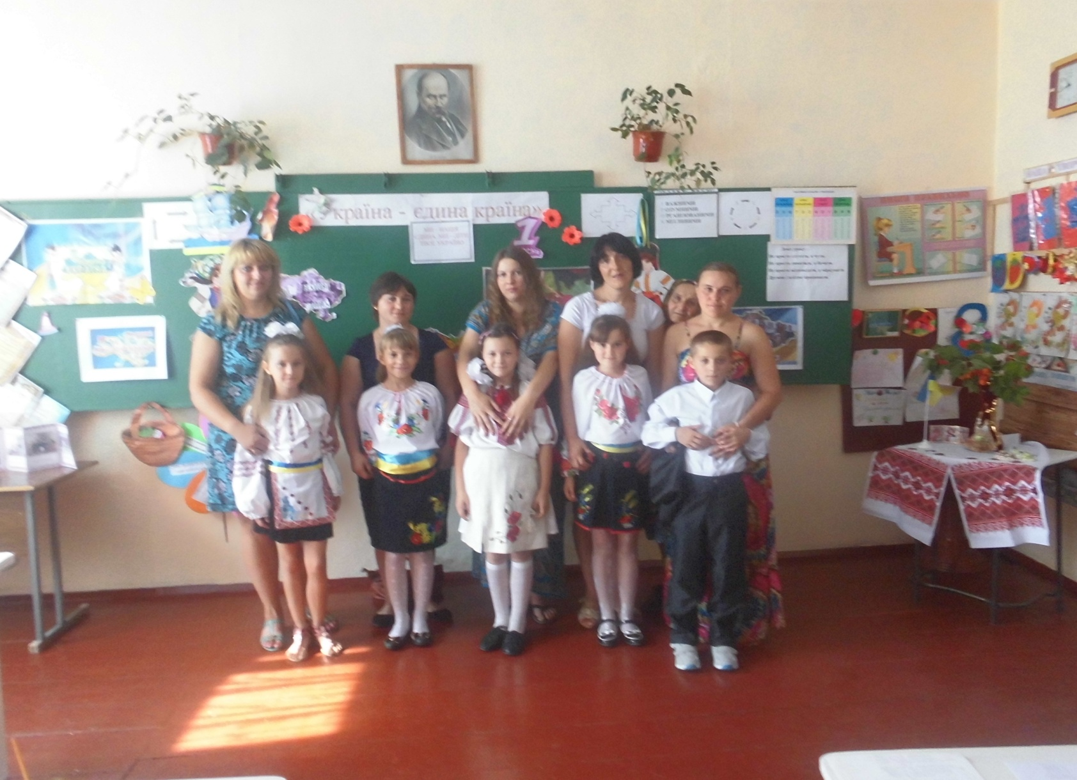
ПЕРШЕ ВЕРЕСНЯ

Slide 3
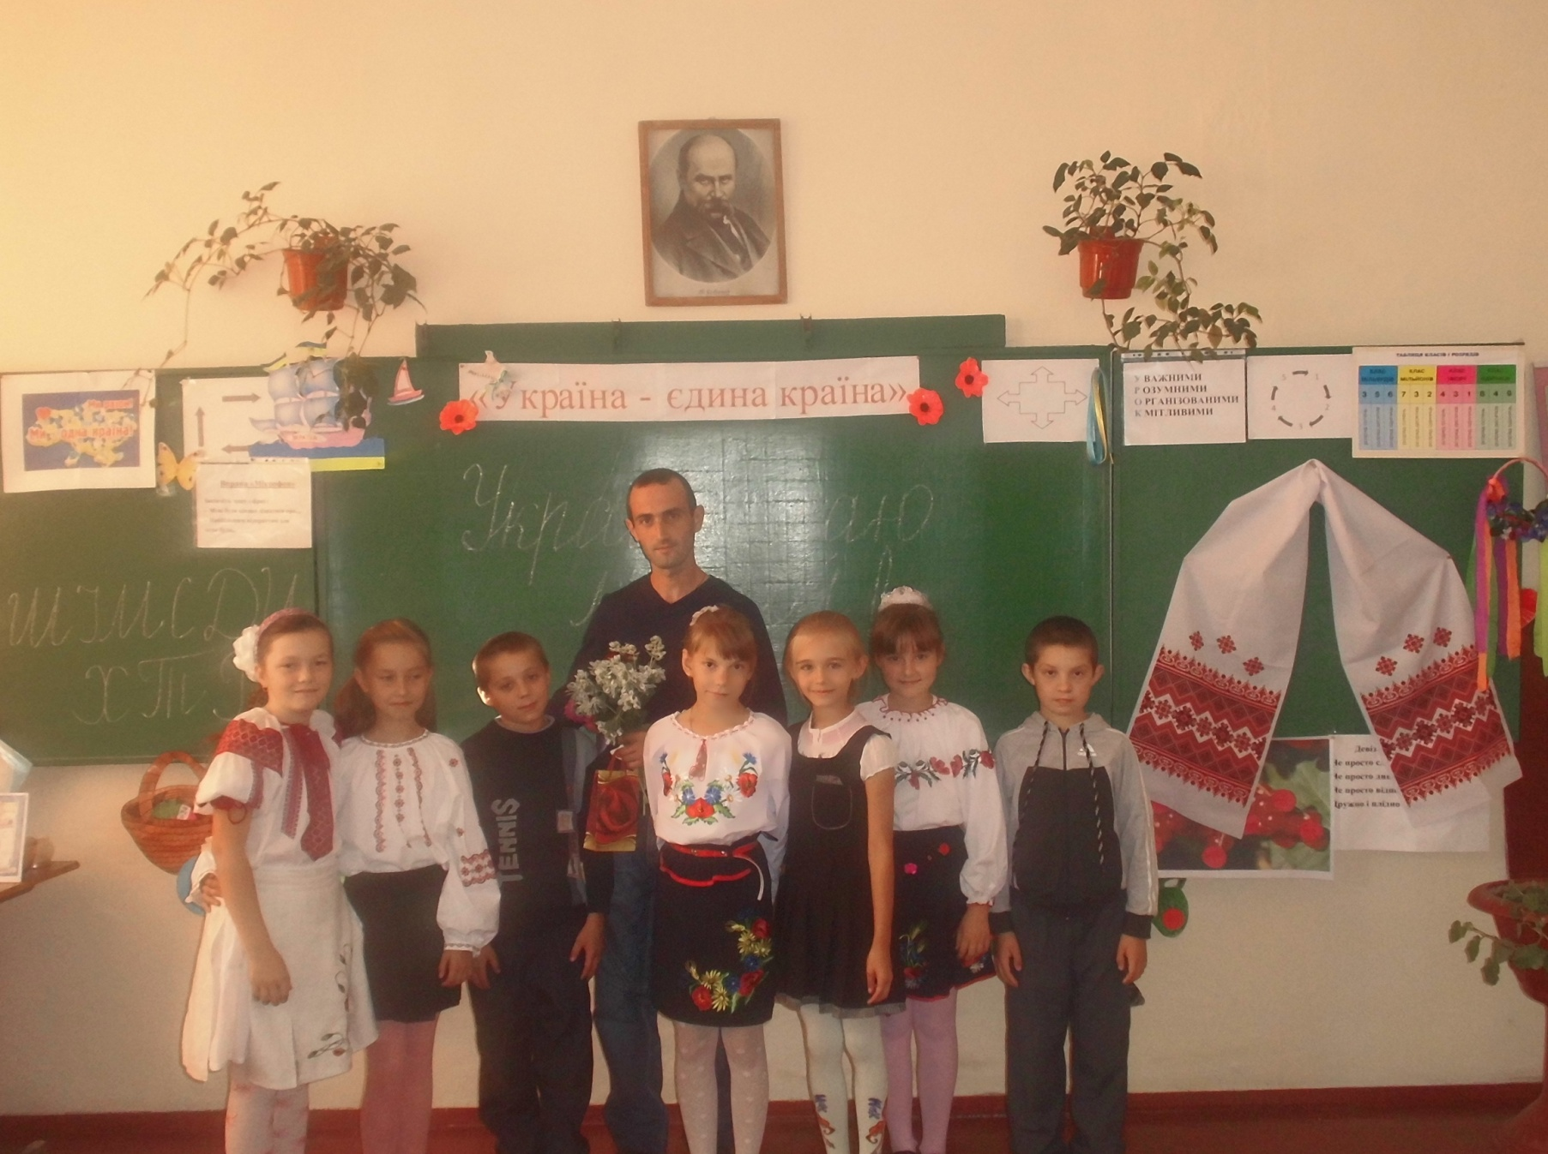
УРОК МИРУ

Slide 4
ДЕНЬ УЧИТЕЛЯ

Slide 5
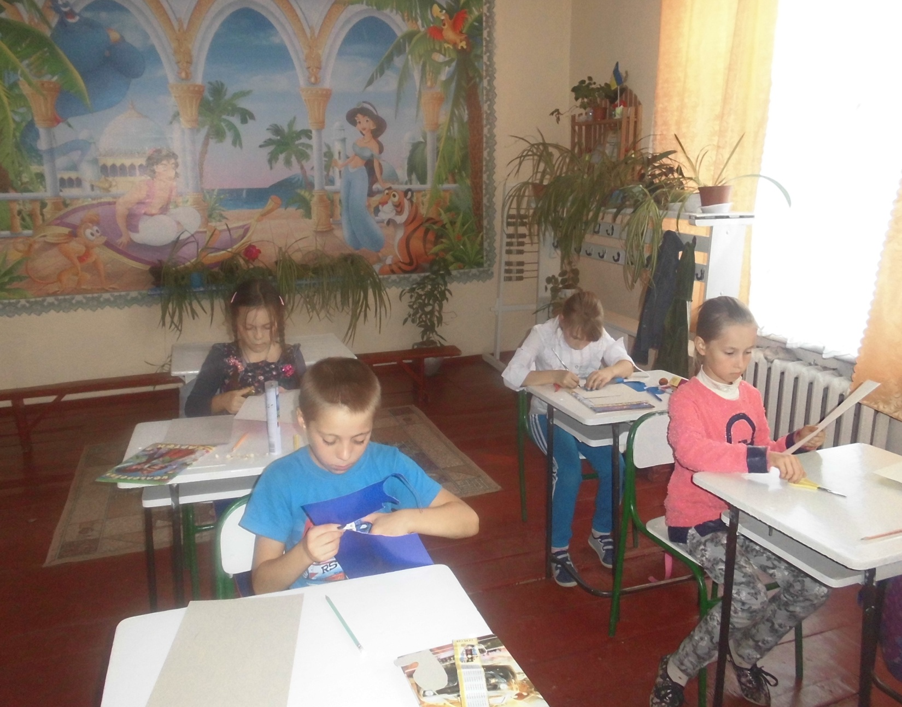
ПІДГОТОВКА ДО СВЯТА ОСЕНІ

Slide 6
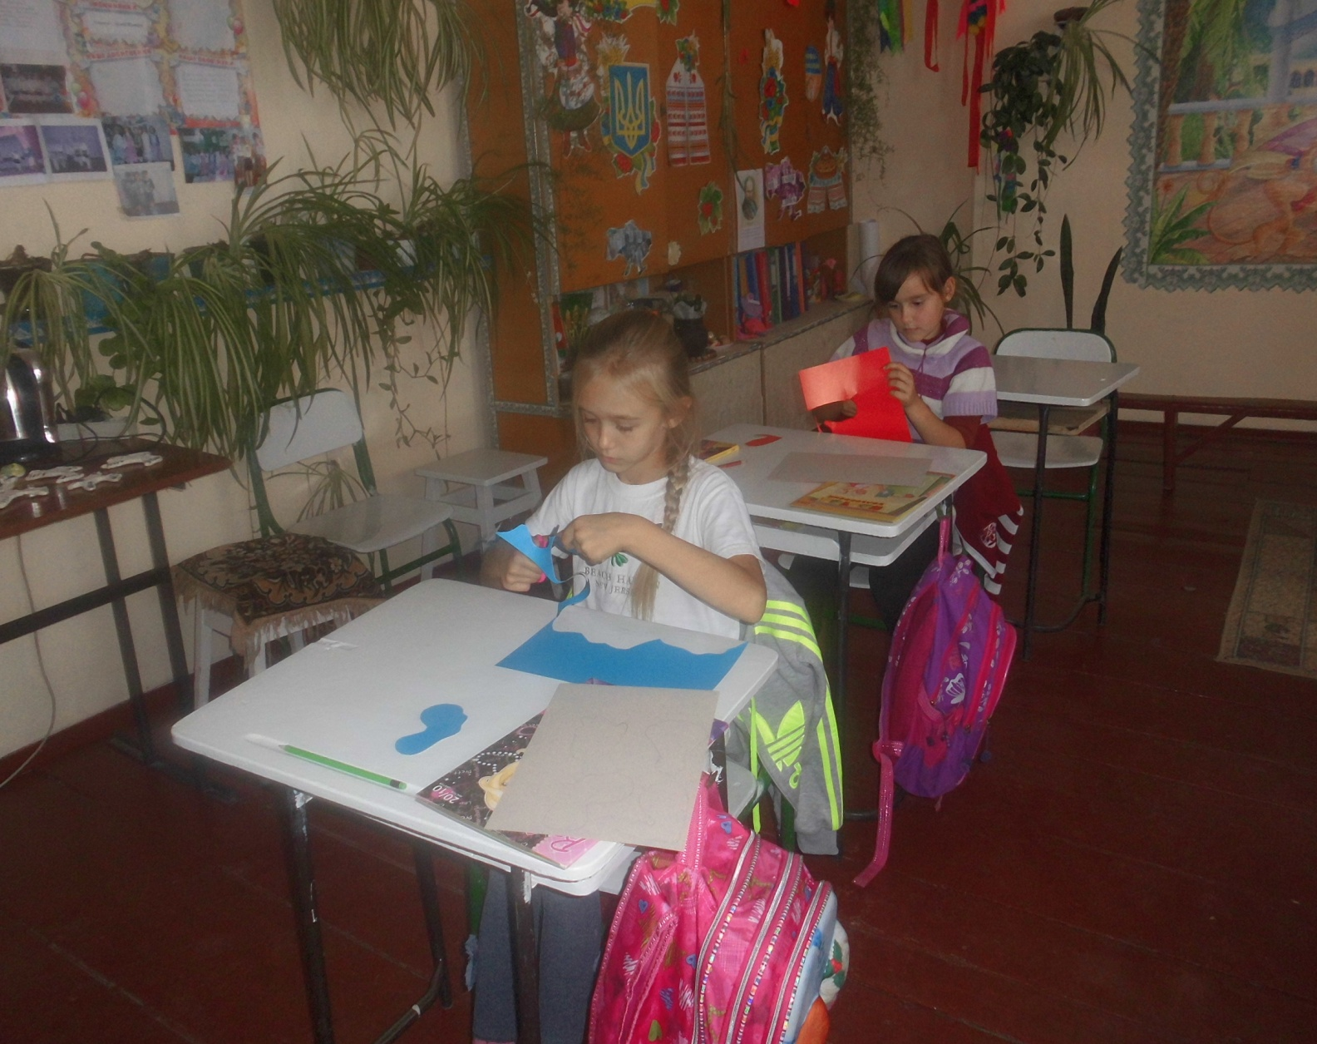
ПІДГОТОВКА ДО СВЯТА ОСЕНІ

Slide 7
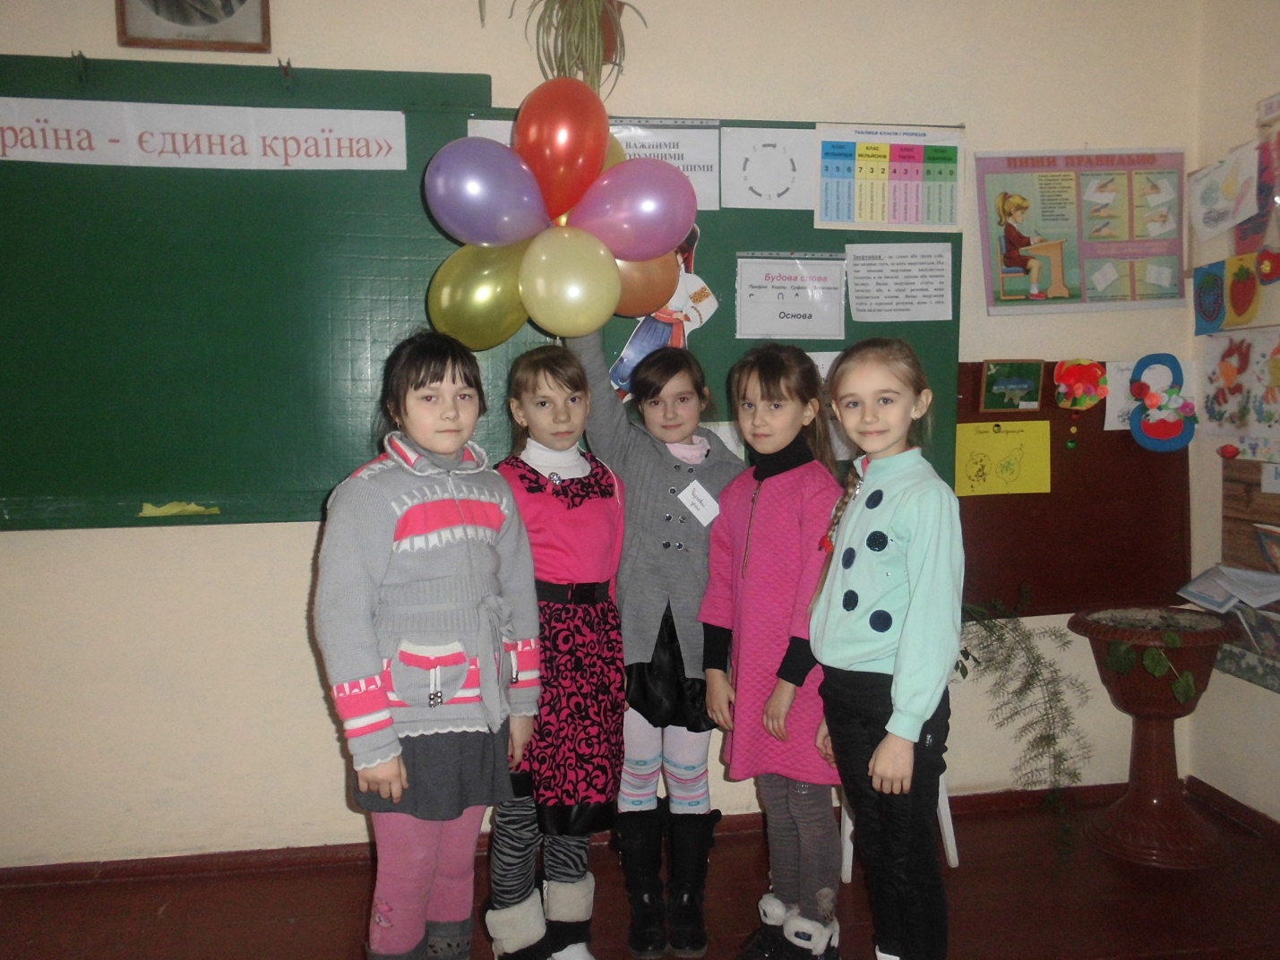
Підготовка до свята Духовної республіки “відродження”

Slide 8
СВЯТО УКРАЇНСЬКОЇ МОВИ

Slide 9
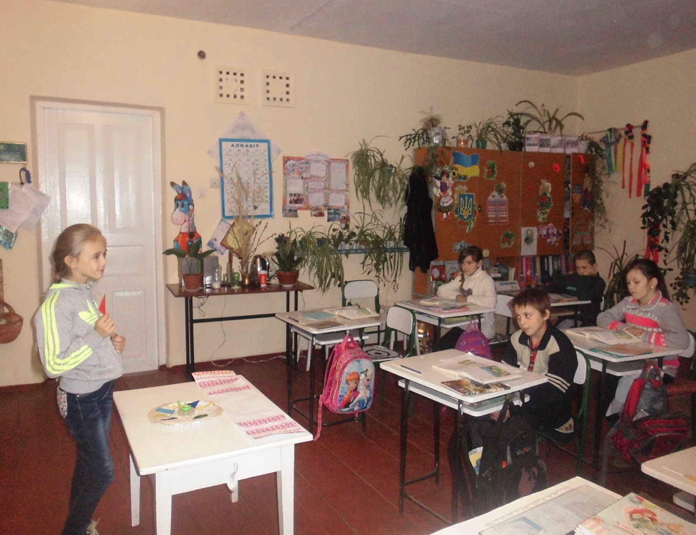
НОВИНИ З УРОКІВ

Slide 10
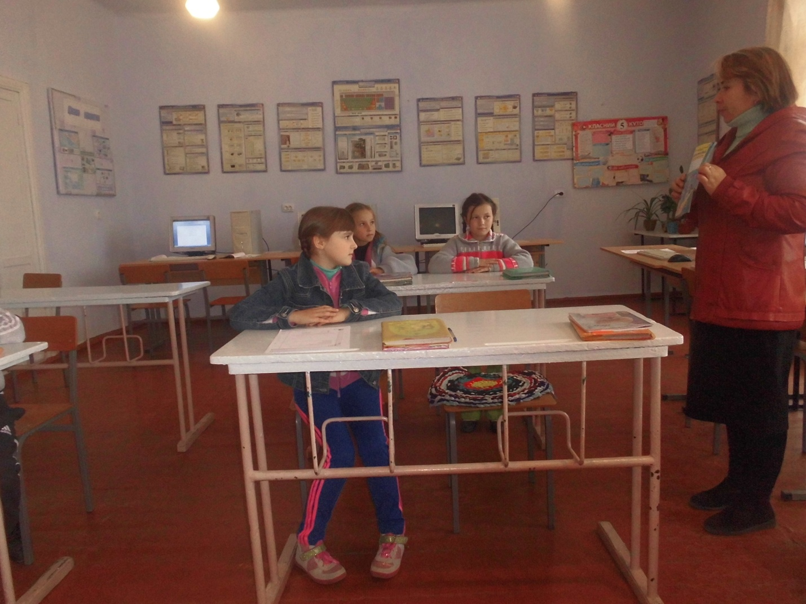
НОВИНИ З УРОКІВ

Slide 11
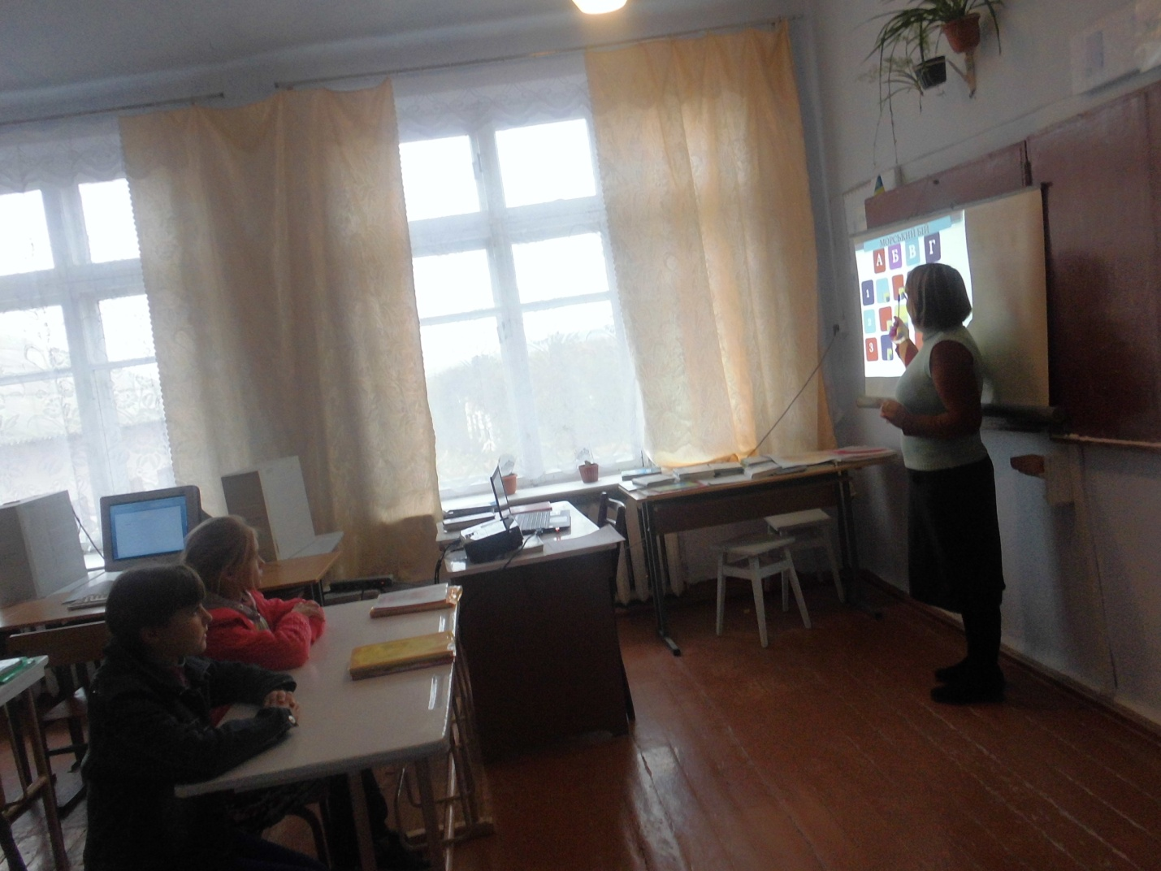
НОВИНИ З УРОКІВ

Slide 12
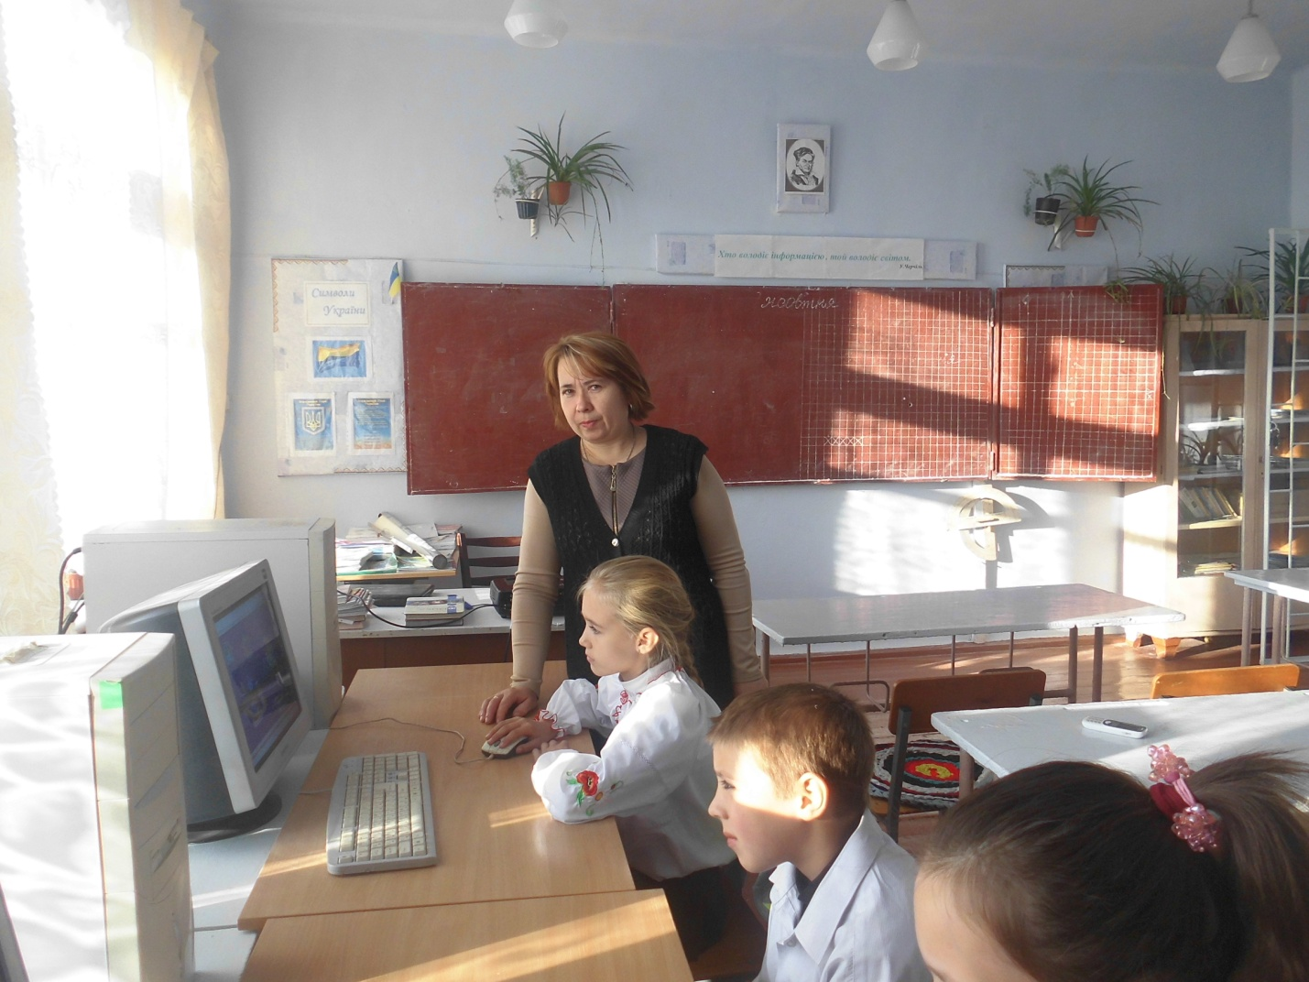
НОВИНИ З УРОКІВ

Slide 13
УЧАСНИК РАЙОННОЇ ОЛІМПІАДИ З МАТЕМАТИКИ 2015

Slide 14
УЧАСНИКИ РАЙОННОЇ ОЛІМПІАДИ З УКРАЇНСЬКОЇ МОВИ 2015

Slide 15
УЧАСНИКИ РАЙОННОО КОНКУРСУ ЗНАВЦІВ УКРАЇНСЬКОЇ МОВИ ІМ. П. ЯЦИКА 2015

Slide 16
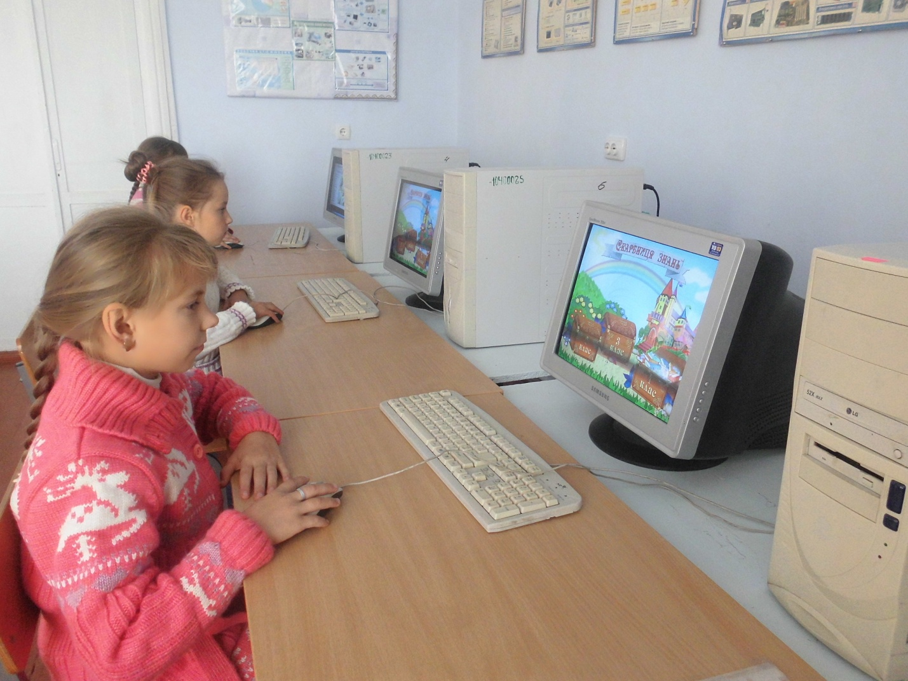
ГРА “БОБЕР”

Slide 17
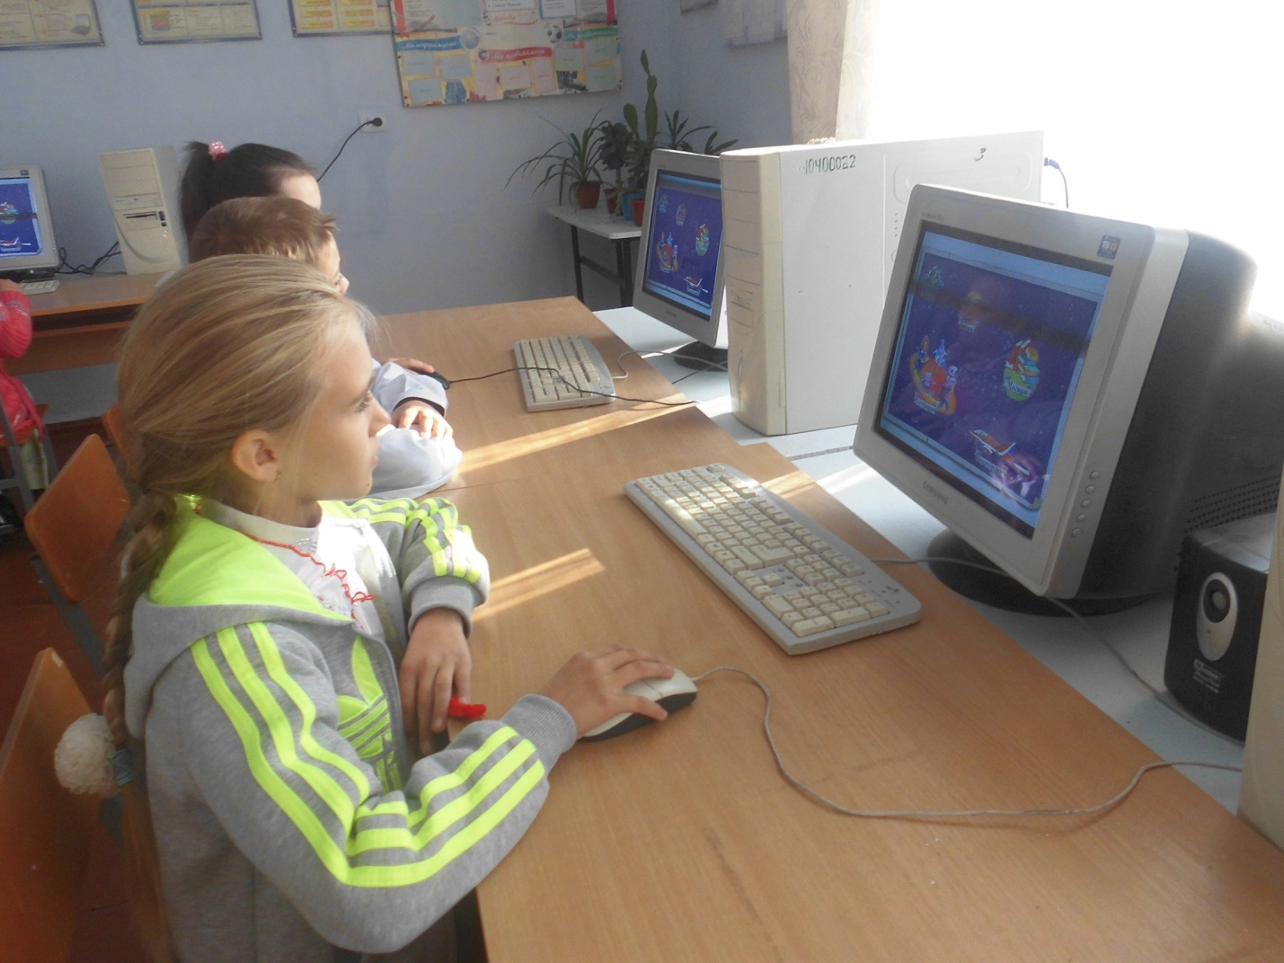
ГРА “БОБЕР”

Slide 18
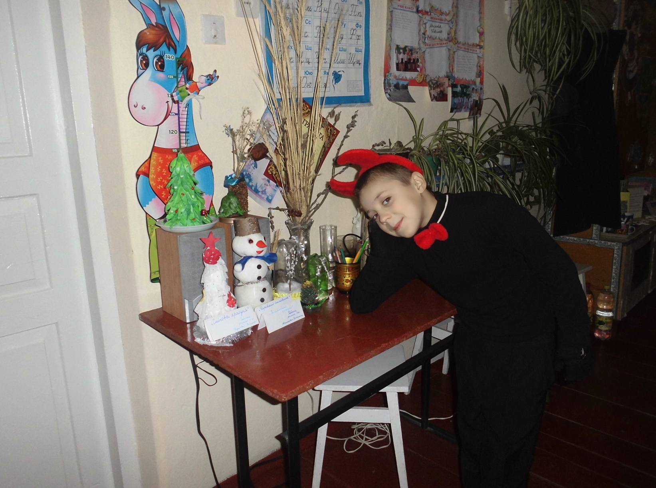
ДЕНЬ СВЯТОГО МИКОЛАЯ

Slide 19
АКЦІЯ “ЯЛИНКА”

Slide 20
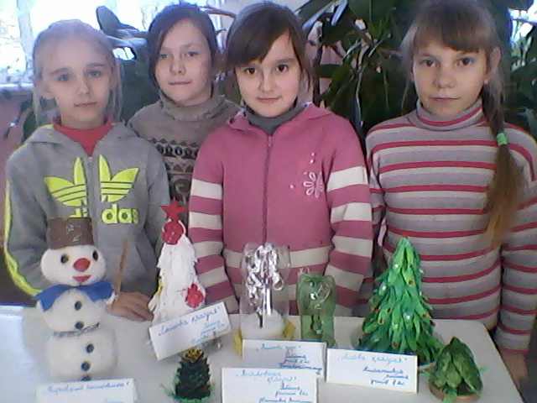

Slide 22
НАША ТВОРЧІСТЬ

